Slide 1
Application web

Slide 2
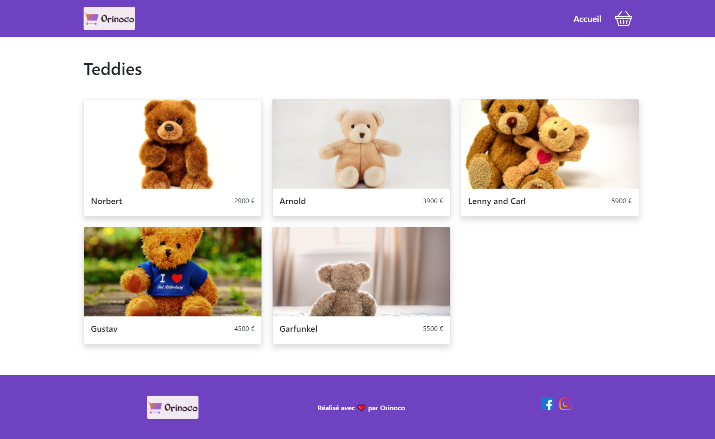
Objectif
Créer un MVP côté front-end de l’application web de E-commerce Orinoco
Languages utilisés : HTML – CSS – SASS – JS
Framework utilisé : Bootstrap

Slide 3
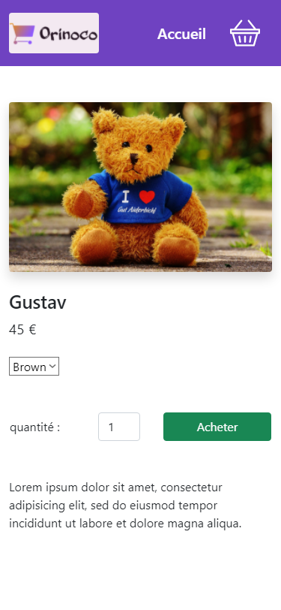
Contraintes
Créer 4 pages :
accueil – produit – panier – confirmation
Personnalisation du produit non
fonctionnelle
Communiquer les informations avec le serveur via une API
Valider les données saisies par l’utilisateur
avant envoi au serveur
Utiliser de promesses pour l’API
Code correctement indenté avec des
commentaires

Slide 4
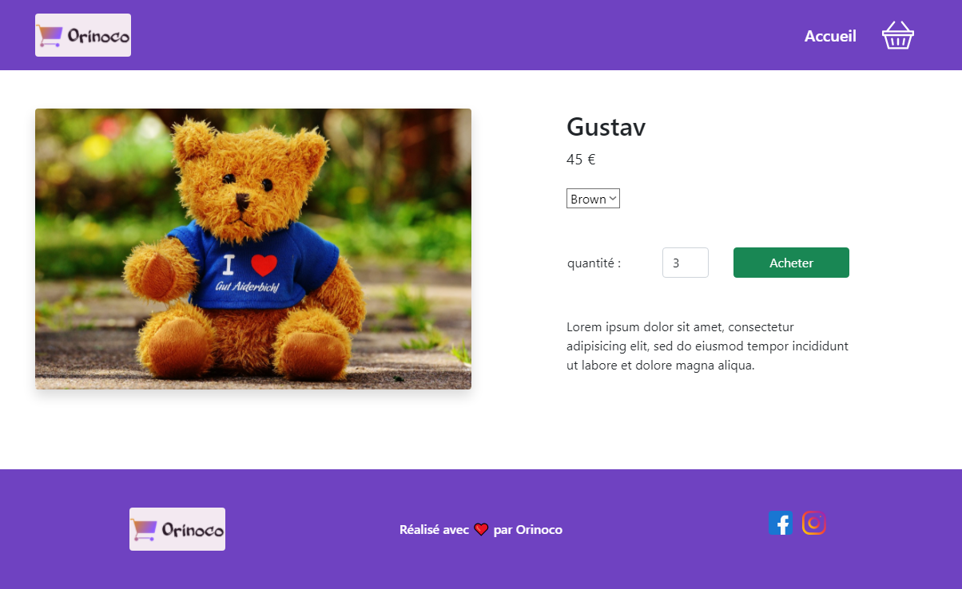
Page d’accueil
Page produit
Version desktop / tablette

Slide 5
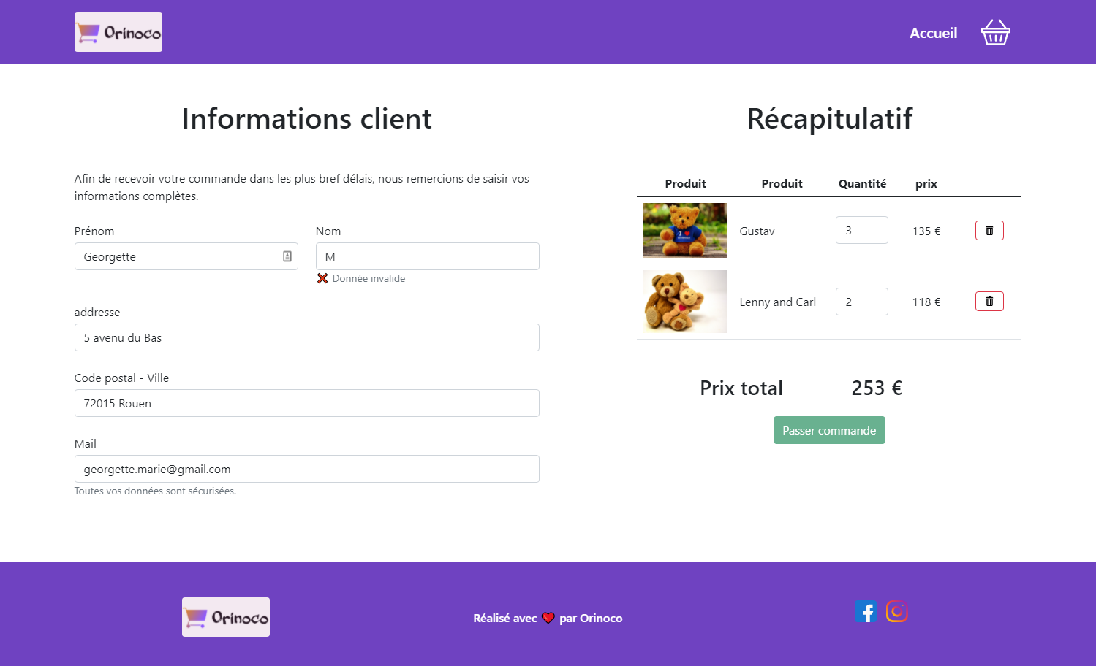
Page panier
Page confirmation
Style : utilisation de Bootstrap et Sass

Slide 6
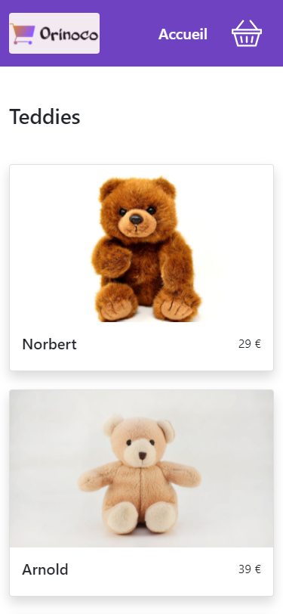
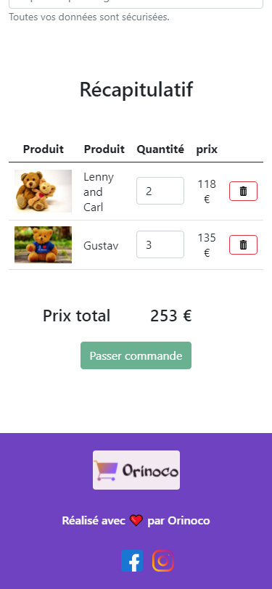
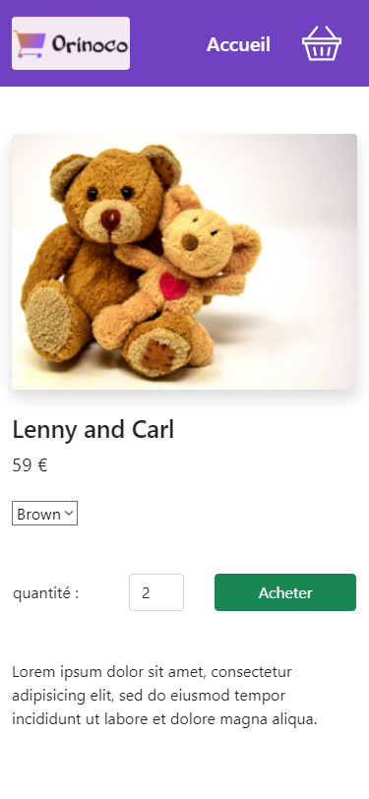
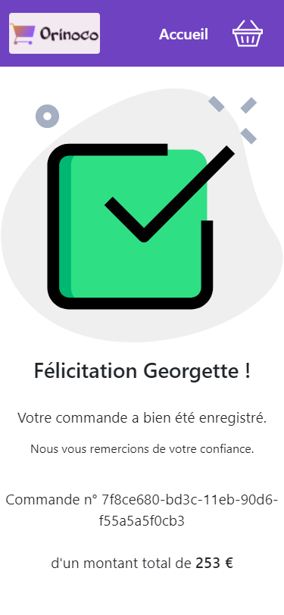
Page d’accueil
Page produit
Page panier
Page confirmation
Version mobile

Slide 7
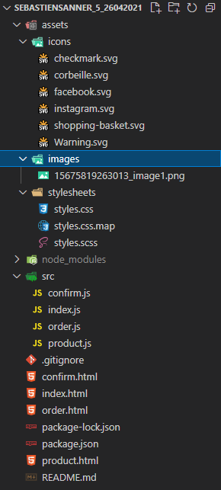
Architecture
Dossier propre et bien structuré
Des fonctions uniques
1 fichier JS par fichier HTML
1 fichier Gitignore pour éviter de git les nodes_modules
Sass : 1 fichier styles.scss qui est compilé ensuite en styles.css

Slide 8
Fonctionnement
page d’accueil
getProducts()
Requête de données
renderProducts()
Afficher le rendu des données obtenues

Slide 9
Fonctionnement
page produit
getProductDetails()
Requête de données
renderProductDetails()
Afficher le rendu des données obtenues
addCart()
Ajouter/modifier le produit et sa quantité
au panier dans le local storage
addEventListener (clic, bouton)
Rediriger vers page panier

Slide 10
Fonctionnement
page order
renderCart()
Afficher le rendu des données du panier
du local storage
deleteItemFromCart()
Supprimer le produit du panier dans le local storage
fonction deleteAllCart()
Supprime le panier du local storage
si 0 produit
updatePrice()
Ajuster le prix total du produit en fonctiond sa quantité
dans le panier et à l’écran
calculTotalPrice()
Calculer le price total du panie
et l’affiche à l’écran
addEventListener (change, email)
Vérifie la validité de la saisie email
validateOneInput()
Vérifie la validité de la saisie email
et affiche un message si erreur
addEventListener (change, email)
Vérifie la validité de la saisie email
et affiche un message si erreur
addEventListener (input, form)
Vérifie la validité de toutes les saisies du formulaire
et active le bouton d’envoi si toutes valides
sendOrder()
Envoier la commande au serveur et en retour, crée une nouvelle session storage de confirmation avec la réponse

Slide 11
Fonctionnement
page confirm
renderOrderConfirmation()
Afficher la confirmation de commande
calculOrderPrice()
Calculer le prix total de la commande à partir
de la liste dans la confirmation de la local storage

Slide 12
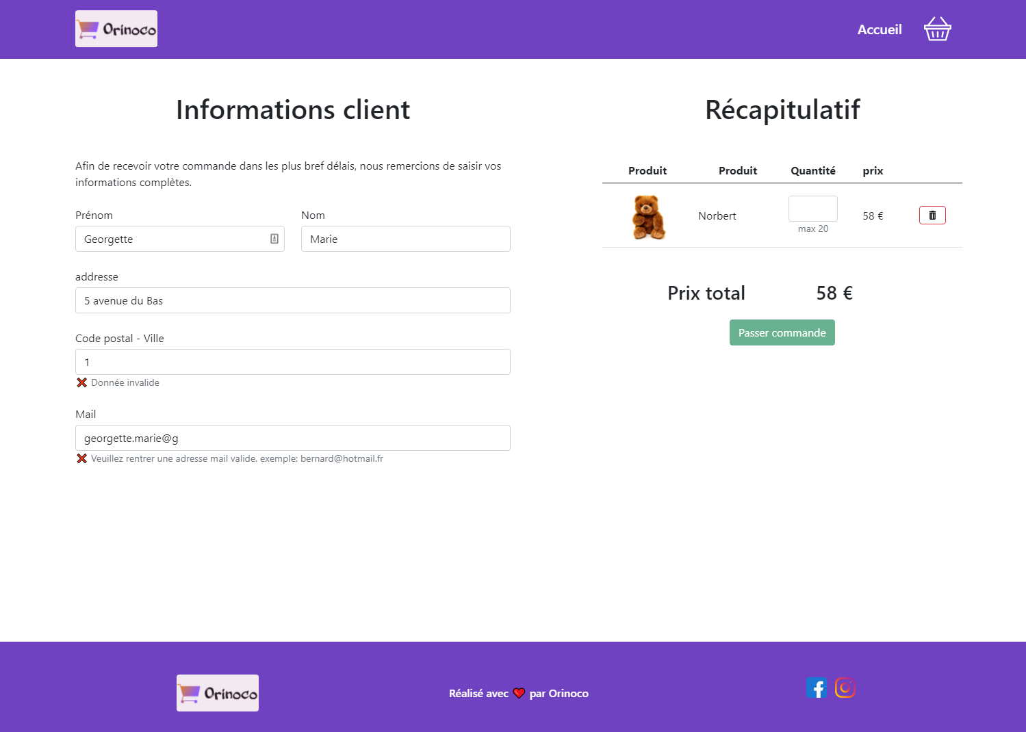
Validation des données saisies
Erreur saisie
Bouton d’envoi désactivé
Erreur saisie

Slide 13
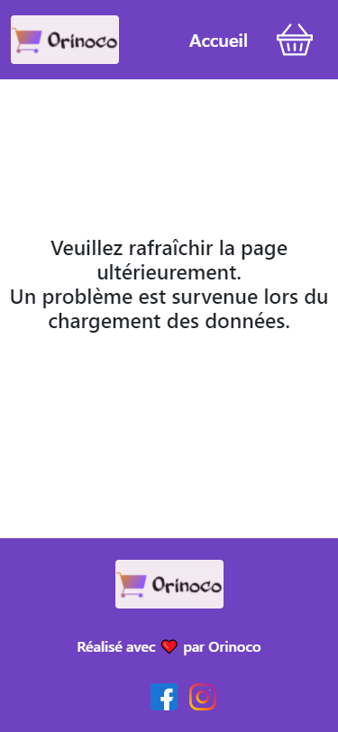
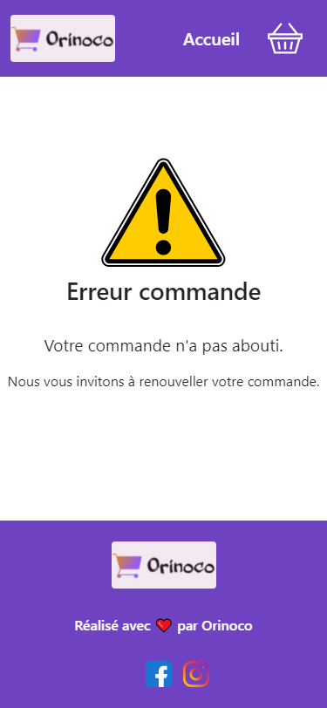
Messages d’erreur
Page d’accueil / produit
Page confirm

Slide 14
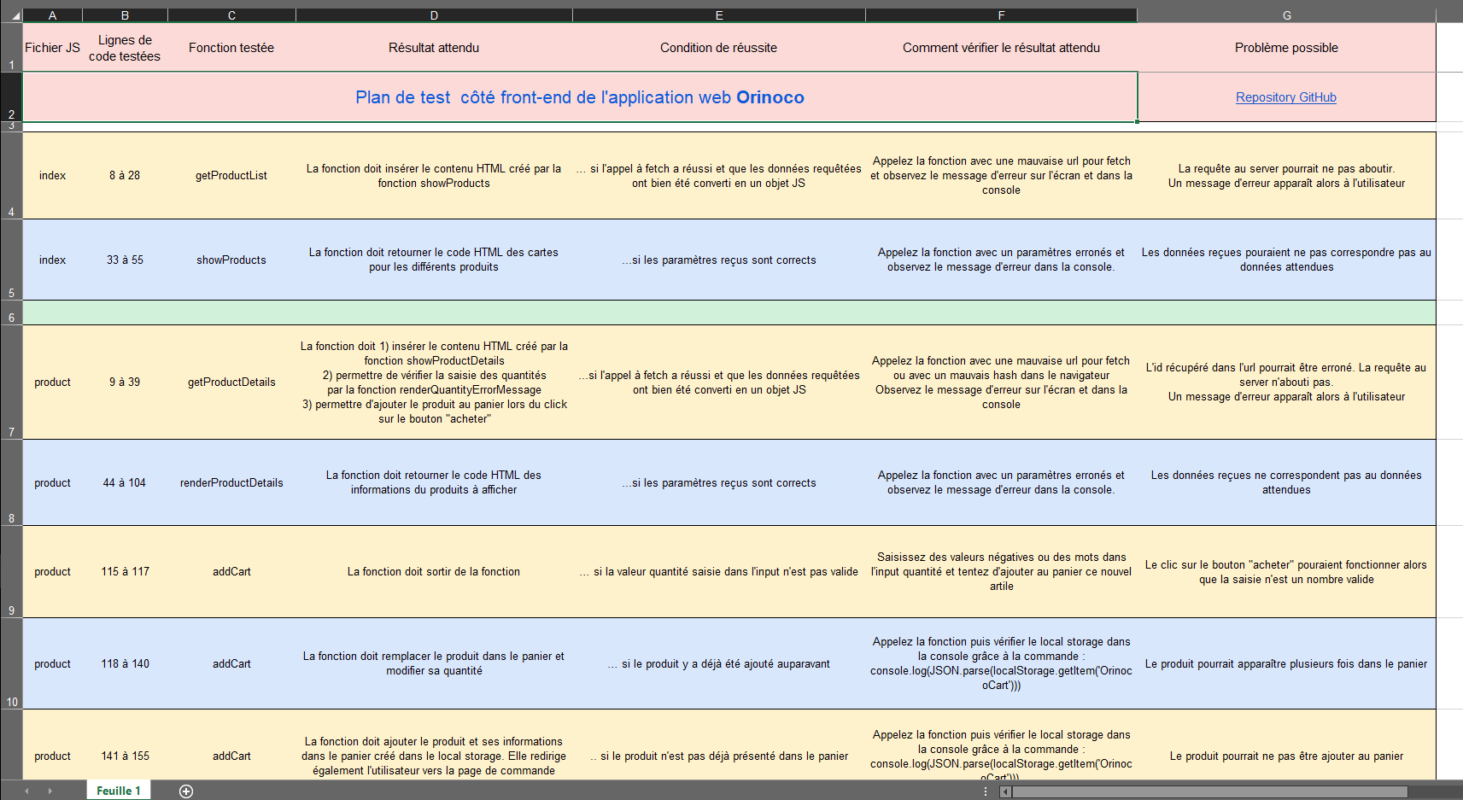
Plan de test
Planification de tests unitaires
Suite supérieure à 80% de la base
de code pour le front-end

Slide 15
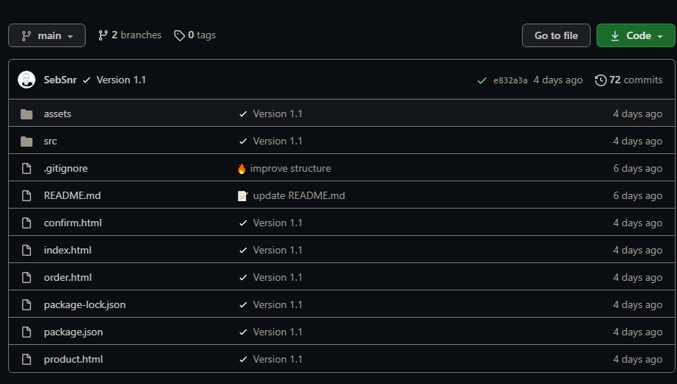
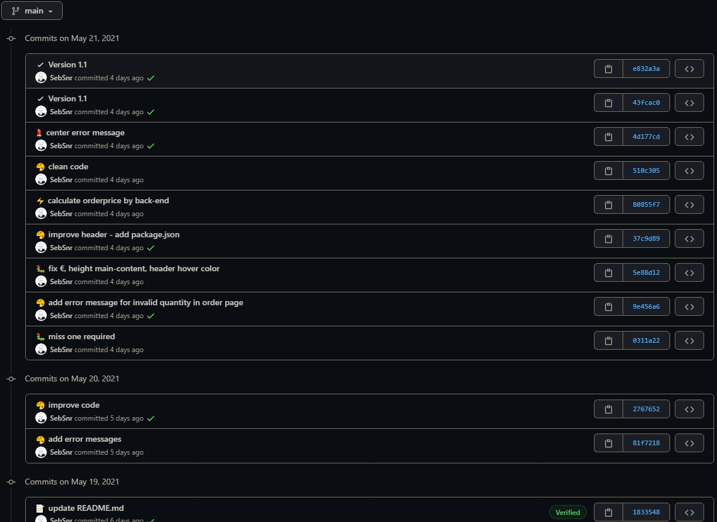
GitHub
Un repository clair et propre
Utilisation d’émojis conventionnels pour une meilleure lisibilité des commits
🐛 💄 🎨
1 seule branche : main
Dernière version 1.1 ✅
Un fichier readme avec les explications pour récupérer et installer le back-end

Slide 16
Questions ?

